Slide 2

Thực hành TTUD
Warehouse

Slide 3
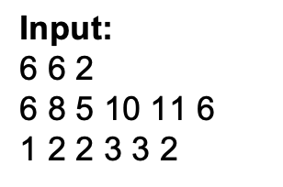
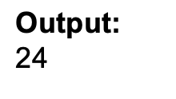
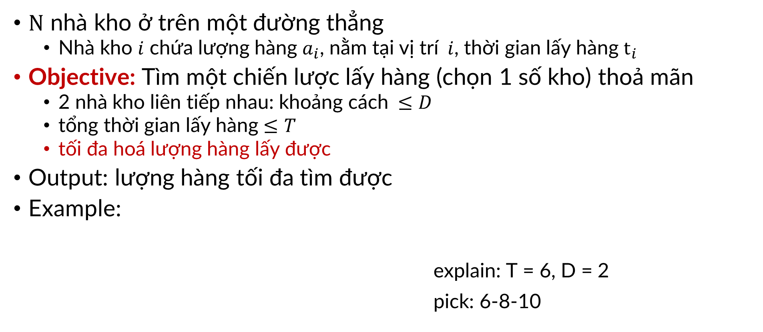
Warehouse
$N$ nhà kho ở trên một đường thẳng
Nhà kho $i$ chứa lượng hàng $a_{i}$, nằm tại vị trí$i$, thời gian lấy hàng $t_{i}$
Objective: Tìm một chiến lược lấy hàng (chọn 1 số kho) thoả mãn
2 nhà kho liên tiếp nhau: khoảng cách $≤D$
tổng thời gian lấy hàng $≤T$
tối đa hoá lượng hàng lấy được
Output: lượng hàng tối đa tìm được
Example:
explain: T = 6, D = 2
pick: 6-8-10

Slide 4
Warehouse
Idea to solve: dynamic programming
Gọi f[i][k] là số lượng hàng lớn nhất có thể lấy được nếu chỉ xét những nhà kho từ 1 -> i – 1, lấy nhà kho thứ i và thời gian lấy hàng không vượt quá k.
Công thức:
If k < t[i] : f[i][k] = 0;
If k >= t[i]: f[i][k] = max(f[j][k – t[i]] + a[i]), j = i – D -> i – 1;
Kết quả:
max(f[i][k]), i = 1 -> n, k = 1 -> T;
Độ phức tạp:
O(n * T * D).

Slide 5
THANK YOU !

